Slide 1
Тақырып: Газ алмасу механизмдері

Slide 2
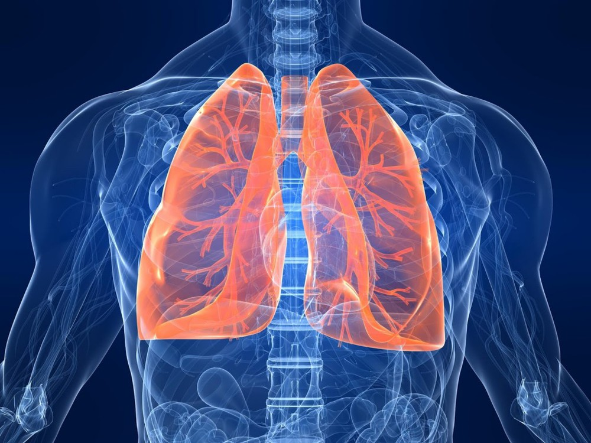
Сабақтың мақсаты:
8.1.4.1 өкпе мен ұлпадағы газалмасу механизмдерін сипаттау
Бағалау критерийлері:
Өкпедегі газ алмасу механизмін түсіндіреді;
Ұлпадағы газ алмасу механизмін сипаттайды;

Slide 3
Үй жұмысы:
Аурудың аты | Сипаттамасы
А) Тахикардия | 1) ми бөліміне қан бармауы, ми жасушалары жансызданады.
Ә) Инфаркт | 2) қан қысымының төмендеуі
Б) Инсульт | 3) жүректе қанның еркін ағысына богеттің пайда болуы, жүрек бұлшық етінің бір бөлігінің зақымдануы немесе жойылып кетуі
В) Гипертония | 4) адамның тыныштық күйінде жүрек соғуы өте жоғары
Г) Гипотония | 5) қан қысымының жоғарлауы

Slide 4
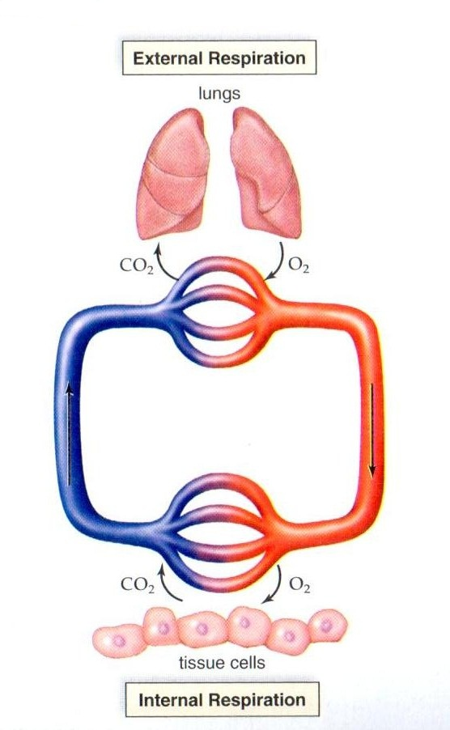
Сыртқы тыныс алу
өкпе
Тыныс алу
ағза мен қоршаған орта арасындағы газ алмасу үдерісін айтады.
Барлық тіршілік иелері оттекті сіңіріп, көмір қышқыл газын бөліп шығарады.
Ағза мен сыртқы орта және қан жасушалары арасындағы газ алмасуды тыныс алу жүйесі жүзеге асырады.
Ал қан тамырлары оттекті дене жасушаларына жеткізеді.
ұлпа
Ішкі тыныс алу

Slide 5
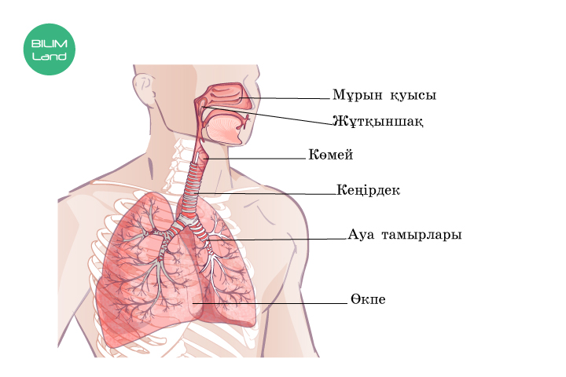
Тыныс алу мүшелеріне мұрын қуысы, жұтқыншақ, көмекей, кеңірдек, бронхылар мен өкпе жатады.
Адамның тыныс алу мүшелері

Slide 6
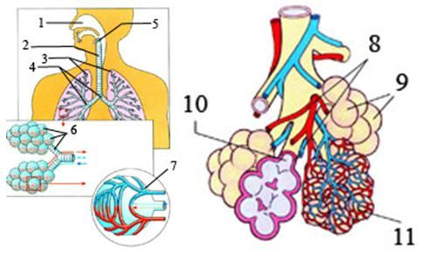
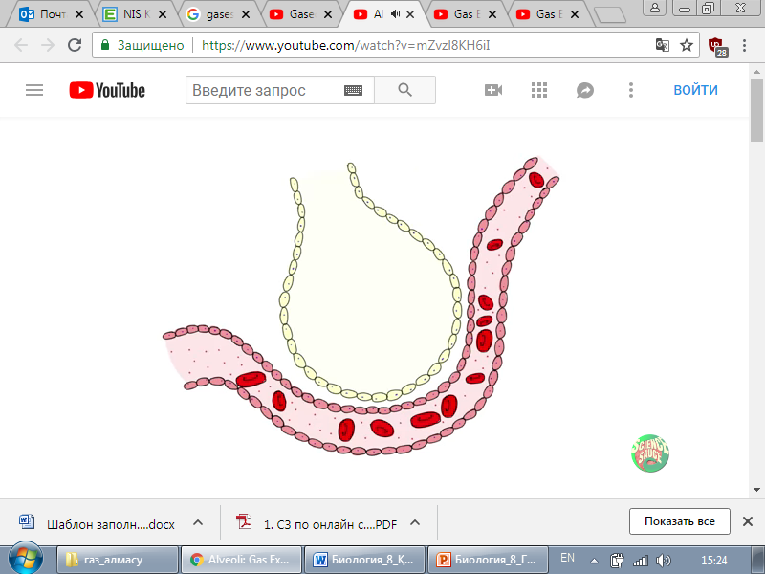
Өкпедегі газ алмасу
Ауа өкпеге бронхылар арқылы енеді.
Бронхиолалардың ұштары – альвеолалар мен аяқталады.
Өкпе көпіршігі капилляр торымен шырмалған.
Қан СО2 арылып, О2 қанығады.
Гемоглобин СО2 беріп, О2 қосып алады.
Газ алмасу альвеолла және тамыр қабырғалары арасында жүреді
О2 бай қан барлық ұлпаларға тарайды.

Slide 7
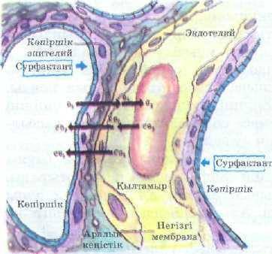
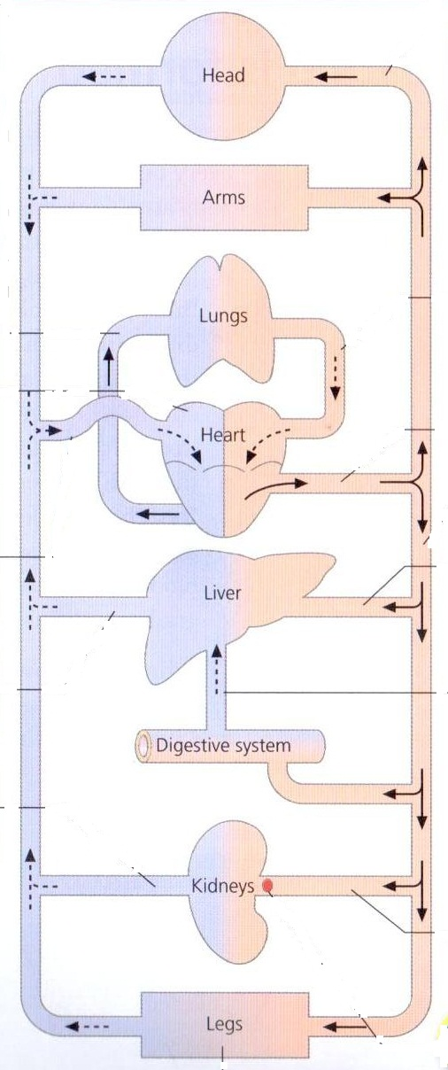
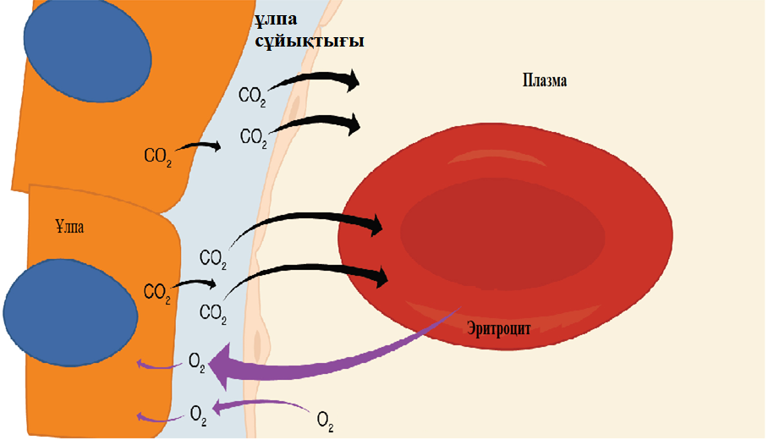
Ұлпалық тыныс алу
Артерияларда ұлпаларға қарағанда О2 көп.
Газ алмасу диффузия арқылы өтеді.
Капиллярдан О2 ұлпа сұйықтығына өтеді.
Одан дене жасушаларына тарайды.
СО2 керісінше алдымен Ұлпа сұйықтығына содан соң қанға өтеді.
Артерия қаны вена қанына айналады.
Альвеолла мен тамыр арасындағы газ алмасу
Қанайналым жүйесі
Ұлпадағы газ алмасу

Slide 8
№1 тапсырма.
Сәйкестігін анықтаңыз
Оттек молекуласының ауадан бастап, бұлшықет жасушасына дейінгі жолын, төмендегі кілт сөздерді қолданып, сипаттаңыз:
  бронхылар
  бронхиола
  альвеола
  өкпедегі газ алмасу
  капилляр
  ұлпалық тыныс алу
Дескриптор:
1.Өкпедегі газ алмасу механизмін анықтайды;
2. Ұлпадағы газ алмасу механизмін сипаттайды;

Slide 9
Тапсырма №2: кесте толтыру
Өкпедегі және ұлпадағы газ алмасу процесінің салыстыру кестесін толтырыңыз:
Талдауға арналған сұрақтар | Өкпедегі газ алмасу | Ұлпадағы газ алмасу
Бастапқыда өкпеде және ұлпада қандай қан болады?
Қанға қандай газ түседі?
Қаннан қандай газ шығады?
Қан құрамының өзгерісі
Қанайналымының қай шеңберінде жүзеге асады?
Дескриптор:
1. Өкпелік және ұлпалық газ алмасу процестерін салыстырады

Slide 10



Кері байланыс
«Табысқа жету баспалдағы»
3-Мен бүгінгі сабақта.... жақсы түсіндім, көңіл күйім көтеріңкі болды
2-Мен бүгінгі сабақта .... жартылай ғана түсіндім, көңіл күйім орташа болды
1-Мен бүгінгі сабақта... түсінбедім, көңіл күйім нашар болды

Slide 11
Үй жұмысы
& 25. газ алмасу тақырыбын қайталаңыздар

